Slide 1
Проект коррекционно-познавательной направленности
«Овощи и фрукты»
МБДОУ «Детский сад №19»
младше-средняя
коррекционная группа

Slide 2
Актуальность
У детей с патологией зрения наблюдаются затруднения в развитии элементарных сенсорных функций и, развивающихся на их основе, психических процессов: восприятия, воображения, памяти, речи.
Зрительные восприятия у слабовидящих детей отличаются большой замедленностью, узостью обзора, сниженной точностью. Зрительные представления менее четкие и яркие, нередко искаженные. В то же время зрение остается ведущим анализатором, так как слабовидящий ребенок использует его как основное средство восприятия.
Сужение объема воспринимаемого пространства, бедность зрительных представлений, не дифференцированность зрительных образов, ограниченность поля предметно-практической и иной деятельности затрудняют развитие словаря, приводя к проблемам в развитии связной речи.
Наблюдаемые проблемы у детей с нарушением зрения решаем на основе доступных и близких им лексических тем. Поэтому, не случайно, в начале учебного года для осуществления проектной деятельности была взята тема «Овощи и фрукты», так как с ними дети постоянно сталкиваются в повседневной жизни.

Slide 3
Цель проекта
Расширить и систематизировать знания детей об овощах и фруктах путем подбора методов и приемов, предусматривающих интеграцию действий педагогов и родителей, а также обеспечивающих позитивную социализацию и индивидуализацию воспитанников с нарушением зрения.

Slide 4
Задачи:
1. Учить детей узнавать, называть фрукты и овощи на предметных и сюжетных картинках, соотносить натуральные объекты с их цветными, силуэтными изображениями.
2. Формировать умение детей обследовать овощи и фрукты, выделяя их основные признаки и свойства по алгоритму (цвет, форму, величину, вкус, запах) с использованием зрения и других сохранных анализаторов.
3. Стимулировать зрительно-поисковую деятельность, устанавливая простейшие взаимосвязи между условиями осеннего времени года и состоянием растительности.
4. Развивать у детей самостоятельность, социальную уверенность, позитивное отношение к себе и окружающему миру.
5. Обеспечить конструктивное сотрудничество с родителями, оказывая квалифицированную педагогическую помощь семье в вопросах развития, воспитания, охраны и укрепления здоровья детей.

Slide 5
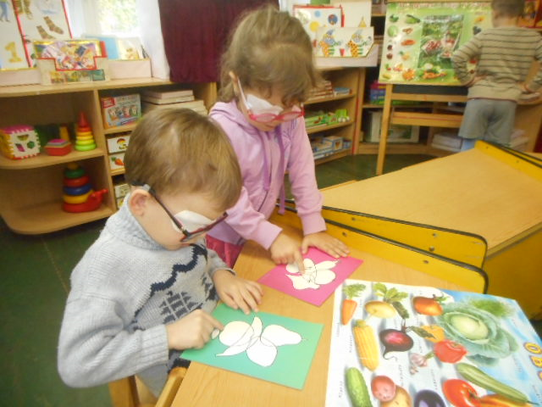
Дидактическое упражнение «Узнай и назови» даёт возможность учить детей узнавать, называть и показывать объекты, представленные в наложенном и зашумленном изображении.

Slide 6
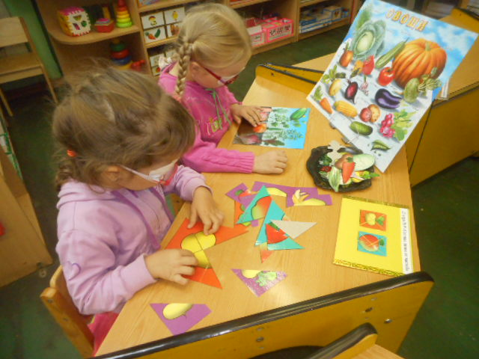
В процессе дидактических игр учим составлять целое из частей, подбирать изображение объекта к его силуэту.

Slide 7
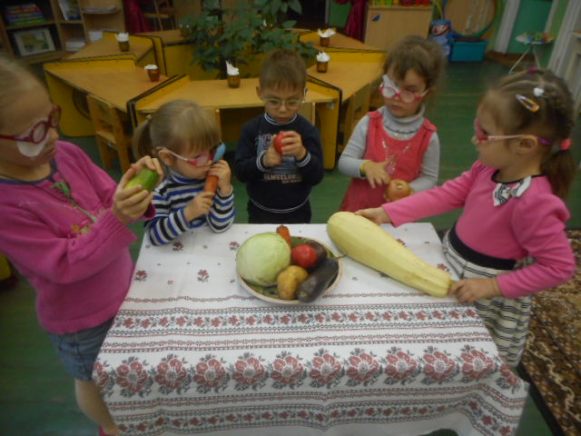
Обучаем способам обследовательских действий овощей зрительно-осязательным способом с помощью одной, двух рук и отдельными пальцами.

Slide 8
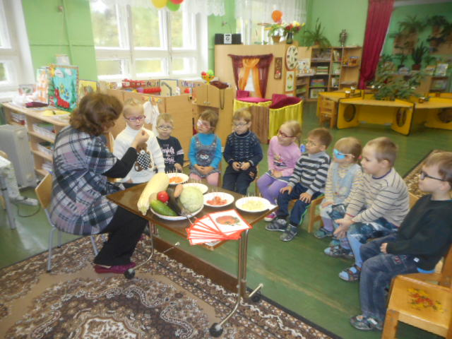
Через дидактические игры «Угадай на вкус», «Узнай по запаху»обучаем детей полисенсорному обследованию объектов с привлечением сохранных анализаторов.

Slide 9
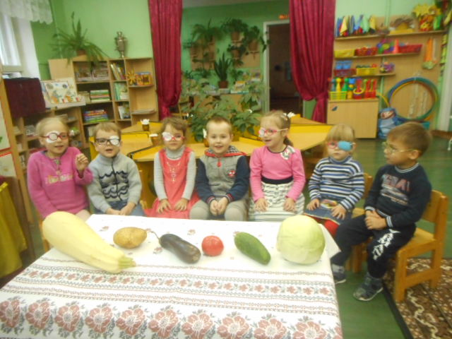
Формируем умение замечать и вербально отражать изменения в предметном ряду.

Slide 10
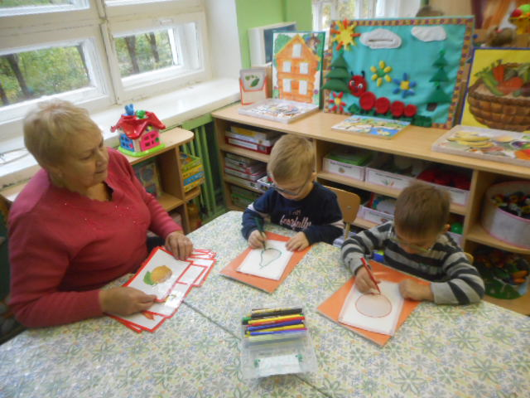
Обучаем обводке нарисованных объектов и приемам однонаправленного закрашивания, не выходя за пределы заданного контура.

Slide 11
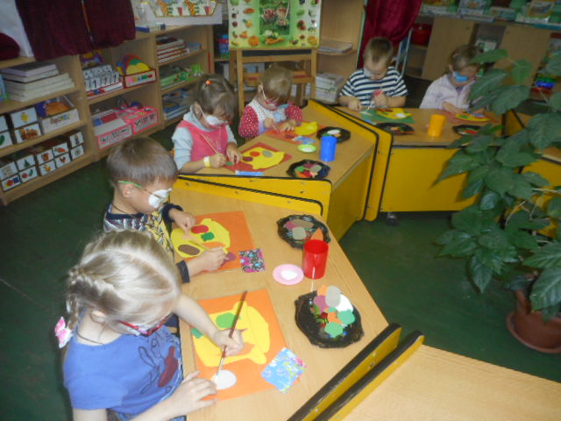
Учим составлять сюжетное изображение в пределах ограниченной плоскости, опираясь на словесные указания педагога.

Slide 12
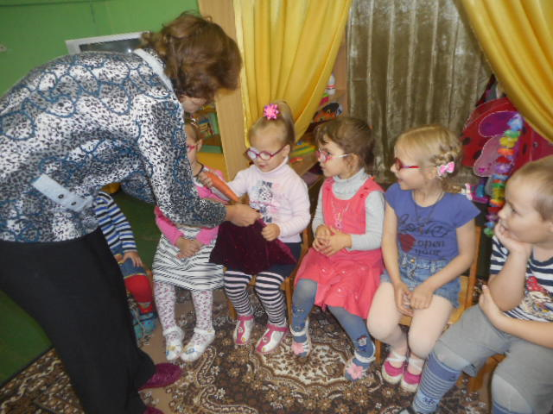
Учим узнавать и называть обследуемые объекты на ощупь в
дидактической игре «Чудесный мешочек».

Slide 13
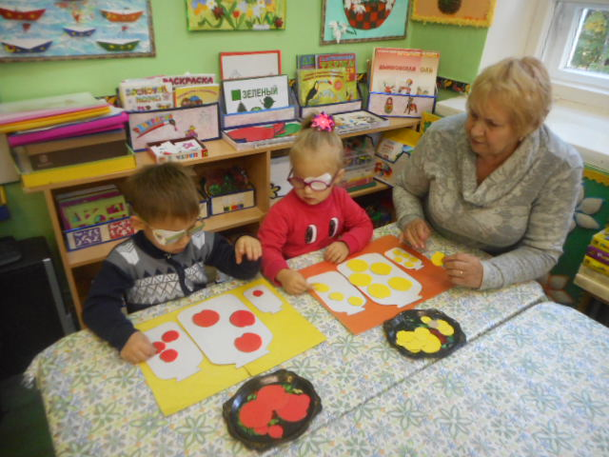
Развиваем внимательность, интерес к поиску и анализу объектов, воспринимаемых с помощью зрения в процессе дидактического упражнения «Сварим компот из яблок».

Slide 14
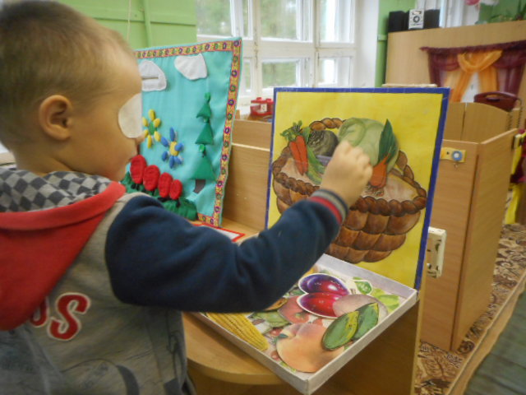
Дидактическое упражнение «Собери в корзинку овощи (фрукты)»
помогает активизировать, стимулировать и тренировать зрительные функции глаз детей..

Slide 15
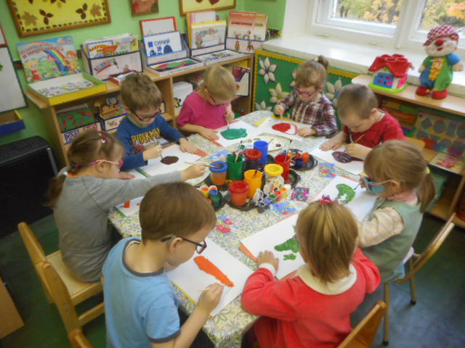
Закрепляем полученные знания в продуктивной
деятельности.

Slide 16
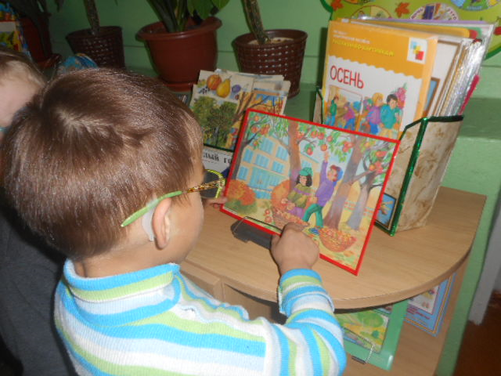
Учим внимательно, целенаправленно и последовательно рассматривать сюжетные картины, выделяя объекты и их действия.

Slide 17
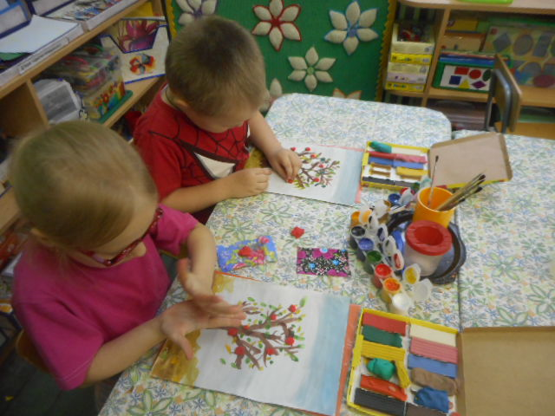
Аппликационная лепка помогает развивать силу, точность мелкой мускулатуры , гибкость и подвижность кистей и пальцев рук детей.

Slide 18
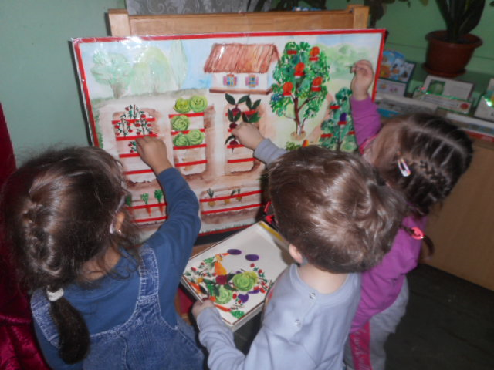
Классификация овощей и фруктов на дидактическом панно
«Сад-огород».

Slide 19
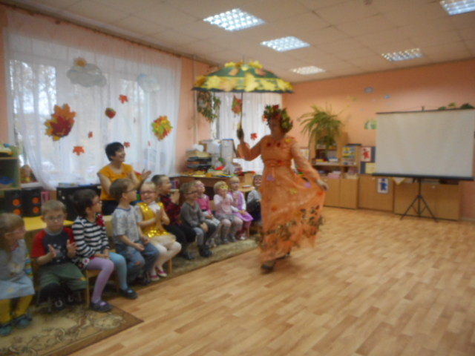
Итоговое мероприятие в форме музыкального развлечения по теме проекта.

Slide 20
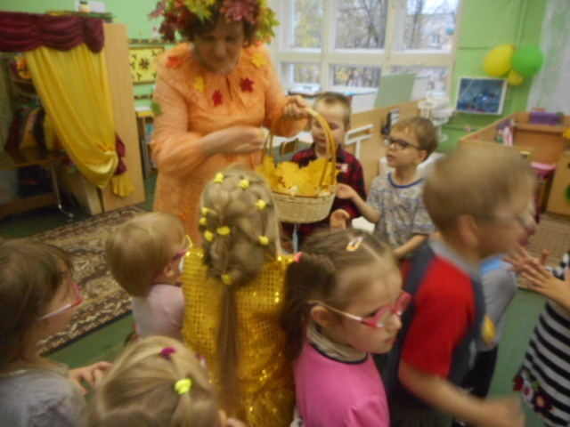
Подарки осени

Slide 21
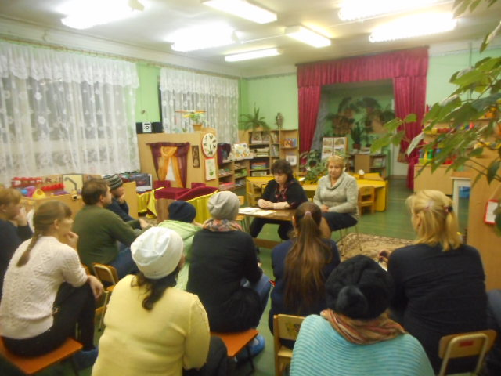
Семинар-практикум для родителей по теме проекта

Slide 22
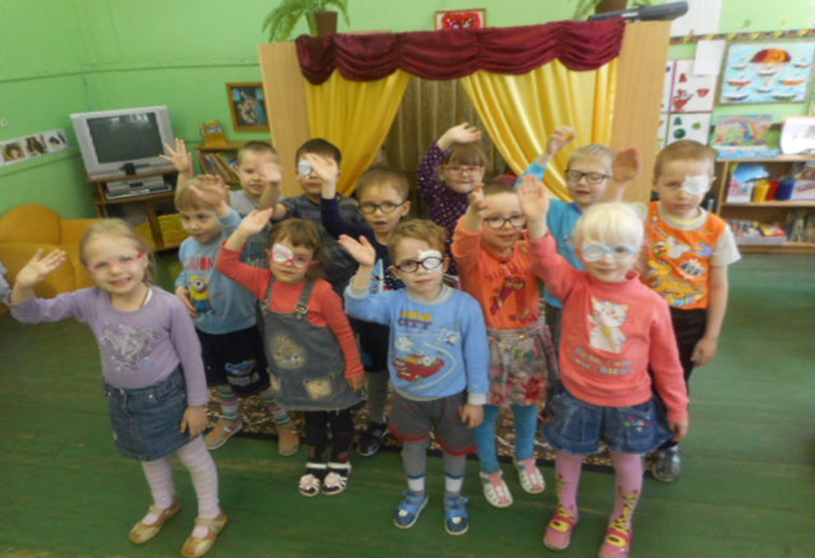
Спасибо за внимание!

